Slide 1
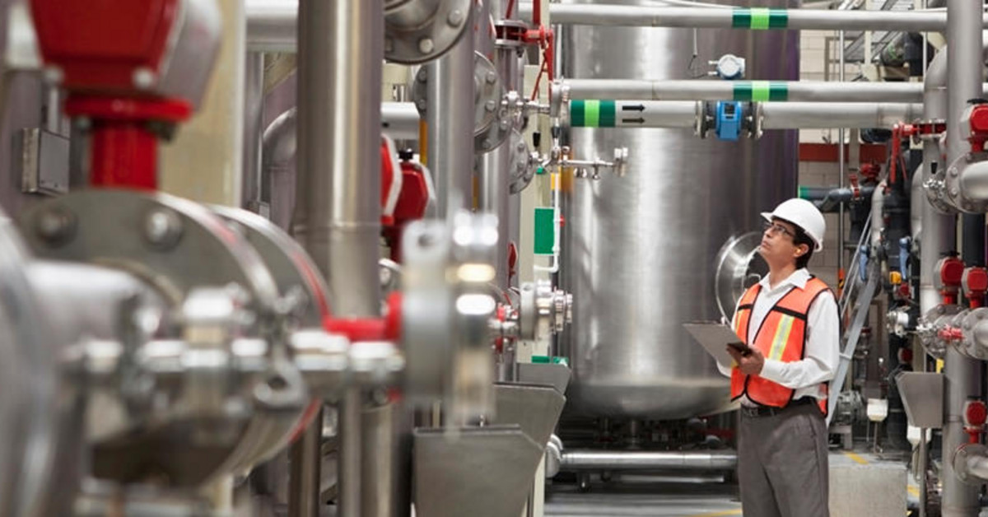

Informe de seguimiento diario.
Cliente: HERDEZ, S.A. DE C.V.
Proyecto: Adquisición de equipos para incremento de estándares para línea 1 y 2 salsas de frasco.
Planta: Industrias.
Fecha: 01/04/2024

Slide 2

TEMAS IMPORTANTES:
Conexión eléctrica y neumática de válvulas así como su conexión a tablero 6.
SEGURIDAD.
5´s al lugar de Trabajo.
AVANCES.
(Sysma) Instalación (% avance):
Fecha: 31/03/2024
Revisión de válvulas en línea 2.
Retrabajo de corte y soldado de tubería previamente instalada.

Slide 3
Plan de Trabajo.

Slide 4
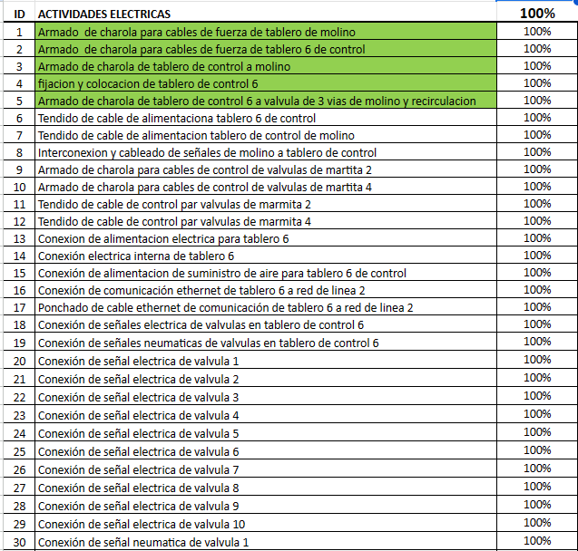
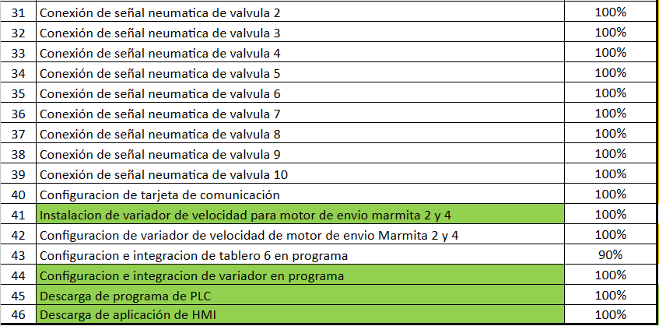
Plan de Trabajo.

Slide 5
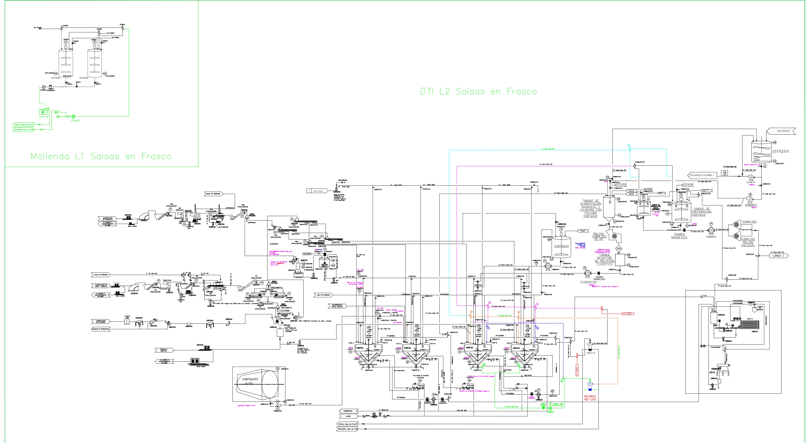
LAYOUT | Línea 2
Zona enmarcada es area de trabajo

Slide 6
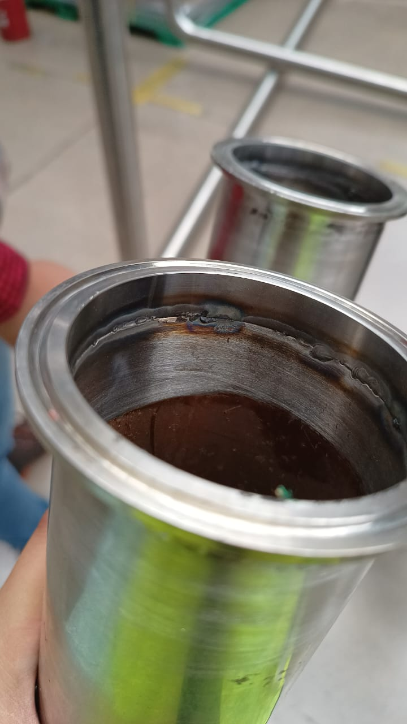
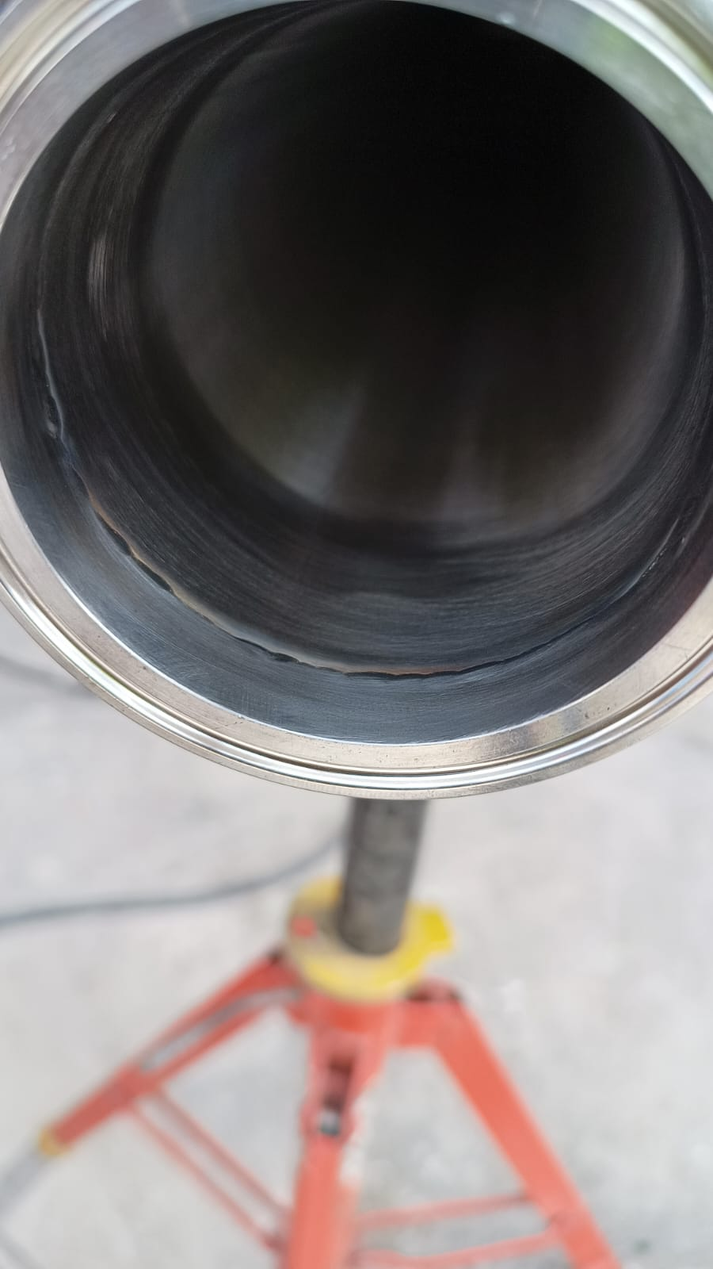
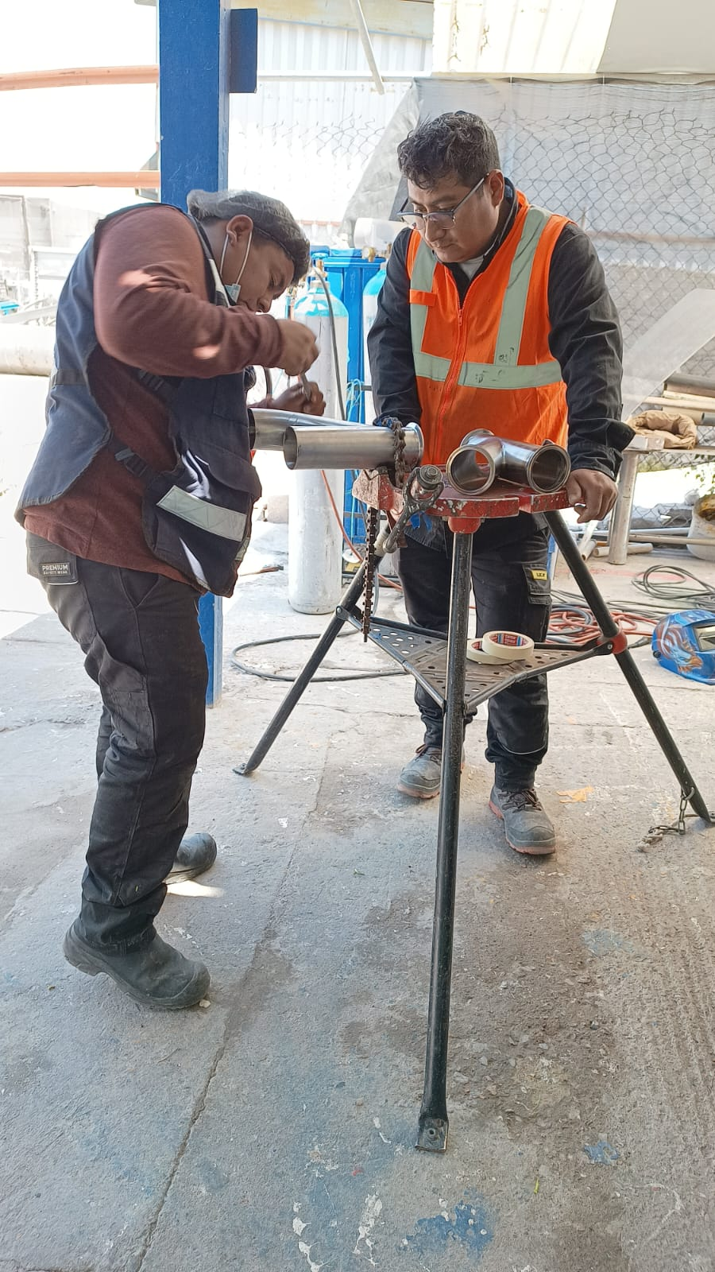
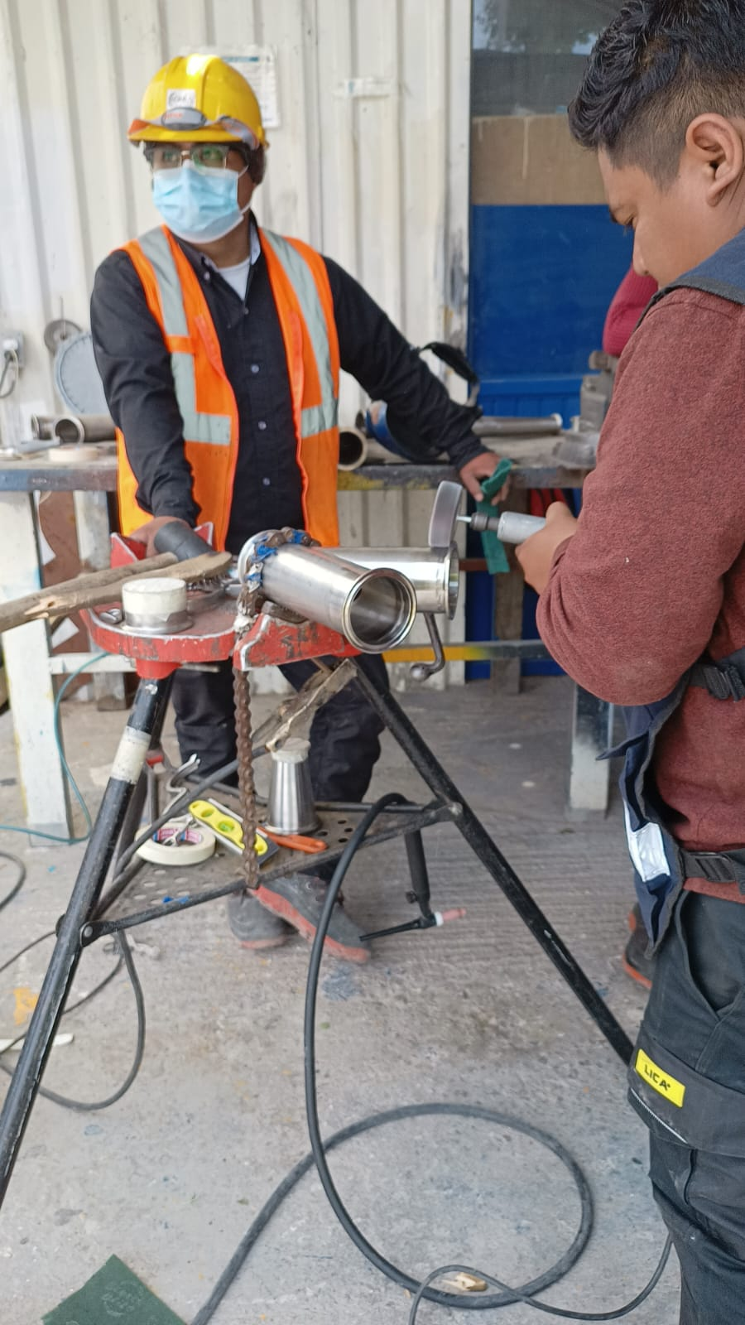
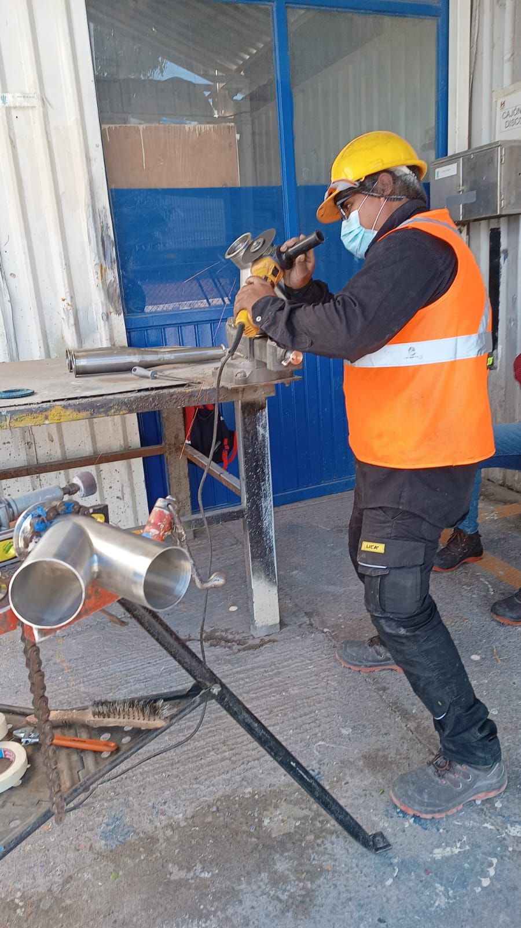
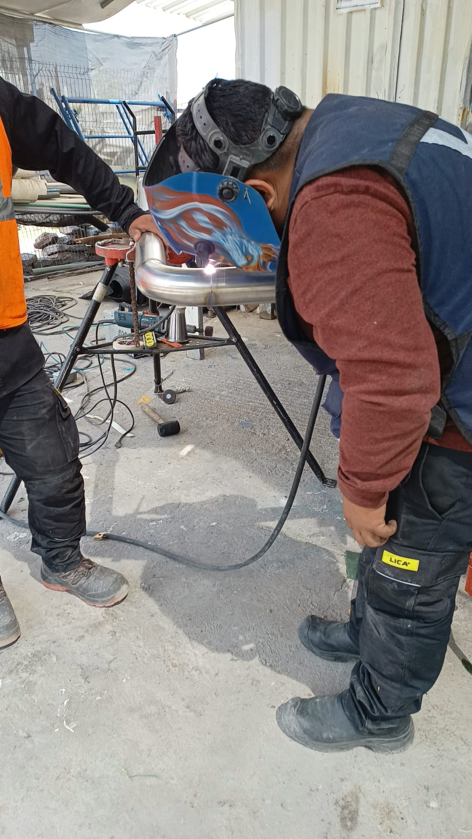
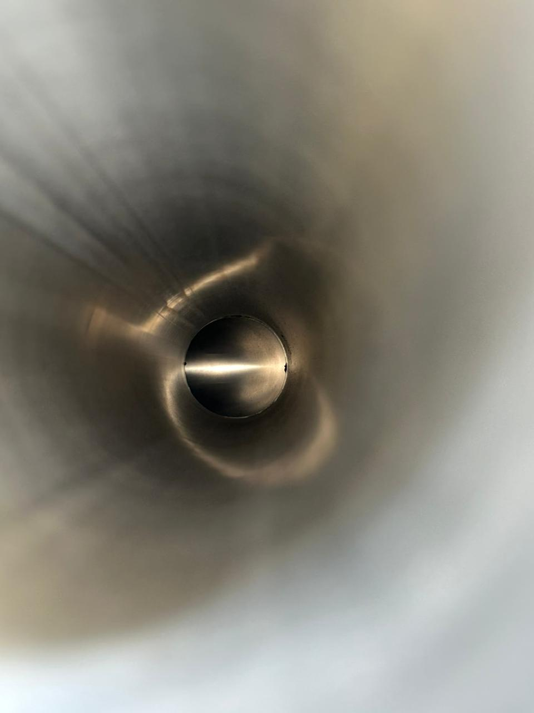
Área de Trabajo y Actividad: Corrección de soldado de tubería de línea 2.
Imagen 1 y 2. Problemática con soldadura de tubería línea 2.
Imagen 3, 4, 5, 6 y 7. Retrabajo de corte y soldado de tubería instalada en línea 2.

Slide 7
Área de Trabajo y Actividad:
SYSMA | Seguimiento del Proyecto.
Actividades Siguientes:
Chequeo y ajuste de válvulas. (/04/2024)
Pruebas de motor instalado. (/04/2024)
Prueba con agua en sistema para verificar funcionamiento de válvulas y ajustar en caso de requerir. (/04/2024)

